Slide 1


Slide 2
جست و جوی آگاهانه و اکتشاف
متدهای جستجوی آگاهانه
جستجوی محلی و بهينه سازی
    تپه نوردی
    شبيه سازی حرارت
    پرتو محلی
    الگوريتمهای ژنتيک
بهترين جستجو
  حريصانه
  A*
  IDA*
  RBFS
  MA* و SMA*

Slide 3
جستجوي بهترين:
اين استراتژي به اين صورت بيان مي‌شود که در يک درخت، زماني که گره‌ها مرتب مي‌شوند، گره‌اي که بهترين ارزيابي را داشته باشد، قبل از ديگر گره‌ها بسط داده مي‌شود.
هدف: يافتن راه‌حل‌هاي کم‌هزينه است، اين الگوريتم‌ها عموماً از تعدادي معيار تخمين براي هزينه راه‌حل‌ها استفاده مي‌‌کنند و سعي بر حداقل کردن آنها دارند.

Slide 4
حداقل هزينه تخمين زده شده براي رسيدن به هدف: جستجوي حريصانه
يکي از ساده‌ترين استراتژي‌هاي جستجوي بهترين، به حداقل رساندن هزينه تخمين زده شده براي رسيدن به هدف است. بدين صورت که حالت گره‌اي که به حالت هدف نزديک‌تر است، ابتدا بسط داده مي‌شود.
تابع کشف‌کننده: هزينه رسيدن به هدف از يک حالت ويژه مي‌تواند تخمين زده شود اما دقيقاً تعيين نمي‌شود. تابعي که چنين هزينه‌هايي را محاسبه مي‌کند تابع کشف‌کننده h ناميده مي‌شود.
جستجوي حريصانه: جستجوي بهترين که h را به منظور انتخاب گره بعدي براي بسط استفاده مي‌کند، جستجوي حريصانه (greedy search) ناميده مي‌شود.

Slide 5
ويژگي‌هاي جستجوي حريصانه:
جستجوي حريصانه از لحاظ دنبال کردن يک مسير ويژه در تمام طول راه به طرف هدف، مانند جستجوي عمقي است، اما زماني که به بن‌بست مي‌رسد، برمي‌گردد.
اين جستجو بهينه نيست و ناکامل است.
پيچيدگي زماني در بدترين حالت براي جستجوي حريصانه O(b^{m})، که m حداکثر عمق فضاي جستجو است.
جستجوي حريصانه تمام گره‌ها را در حافظه نگه مي‌دارد، بنابراين پيچيدگي فضاي آن مشابه پيچيدگي زماني آن است.
ميزان کاهش پيچيدگي به مسئله و کيفيت تابع h بستگي دارد.

Slide 6









جست و جوی آگاهانه و اکتشاف
تعاريف
تابع هزينه مسير، g(n) : هزينه مسير از گره اوليه تا گره n
تابع اکتشافی، h(n) : هزينه تخمينی ارزان ترين مسير از گره n به گره هدف
تابع بهترين مسير، h*(n) : ارزان ترين مسير از گره n تا گره هدف
تابع ارزيابي، f(n) : هزينه تخمينی ارزان ترين مسير از طريق n
f(n): g(n) + h(n)
f*(n) : هزينه ارزان ترين مسير از طريقn f*(n): g(n) + h*(n)

Slide 7

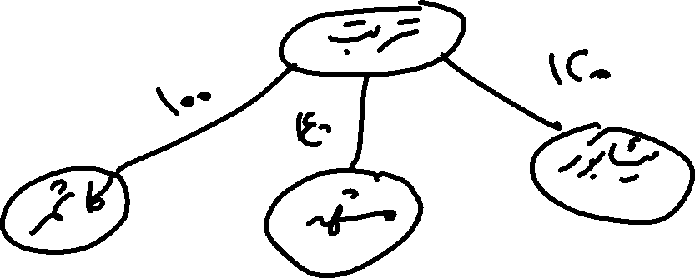









Slide 8



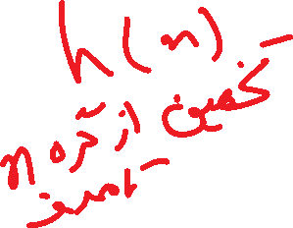








Slide 9









Slide 10




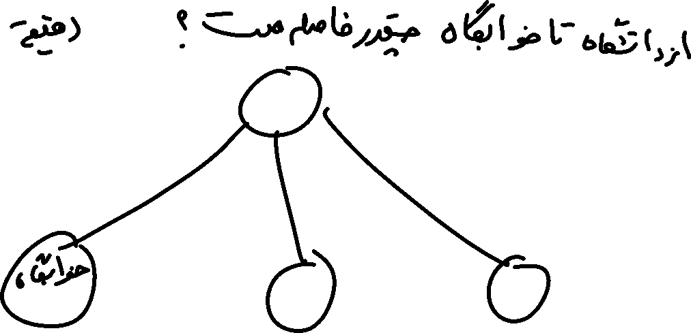

















Slide 11


















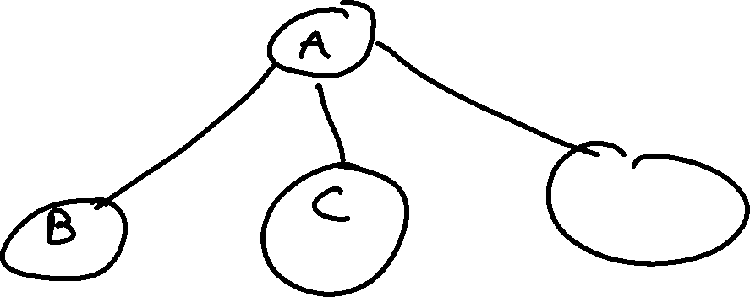





Slide 12

جست و جوی آگاهانه و اکتشاف
جستجوی حريصانه
A
3
1
1
2
B
C
1
2
1
1
5
3
3
2
D
E
F
G
1
3
3
2
1
2
1
3
2
H
I
3
1
J
K
L
3
M
2
N
1
O
3
3
2
3
2
3
0
3
2
1
1
2
3
3
P
Q
R
S
T
U
V
W
X
Y
Z
1
2
2
1
1
2
1
0
2
1

Slide 13
جست و جوی آگاهانه و اکتشاف
جستجوی حريصانه
A
2
3
1
✓
1
✓
2
1
B
C
1
2
1
1
5
3
3
2
3
D
E
F
G
✓
4
1
3
✓
N
1
O
3
1
5
✓
X
0

Slide 14
جست و جوی آگاهانه و اکتشاف
جستجوی حريصانه
A
2
1
1
4
B
C
1
1
1
1
5
1
3
3
D
E
F
G
1
3
3
3
1
2
1
3
2
H
I
3
1
J
K
L
3
M
2
N
1
O
3
3
2
3
2
3
0
3
2
1
1
2
3
3
P
Q
R
S
T
U
V
W
X
Y
Z
1
2
2
1
1
2
1
0
2
1

Slide 15
جست و جوی آگاهانه و اکتشاف
جستجوی حريصانه
A
1
2
1
✓
4
1
B
C
1
1
5
1
2
D
E
✓
3
3
3
1
✓
J
K
0

Slide 16

جست و جوی آگاهانه و اکتشاف
جستجوی حريصانه
کامل بودن:
کامل بودن: خير
      اما اگر h = h* آنگاه جستجو کامل ميشود
بهينگی: خير
      اما اگر h = h* آنگاه جستجو کامل ميشود
پيچيدگي زماني:
      اما اگر h = h* آنگاه
پيچيدگی فضا:
      اما اگر h = h* آنگاه
بهينگی:

Slide 17







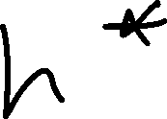

Slide 18





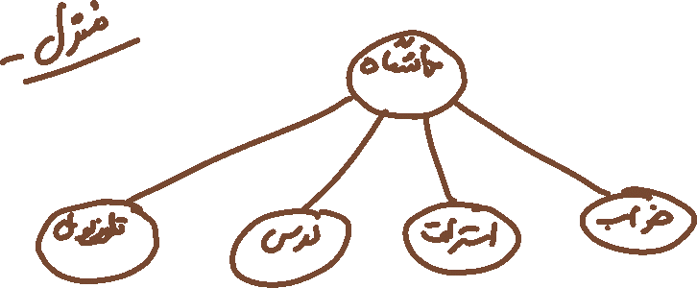



Slide 19










Slide 20






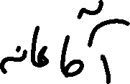
















Slide 21
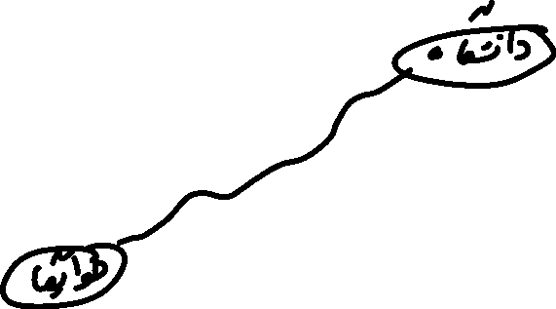











Slide 22
جست و جوی آگاهانه و اکتشاف
جستجوی A*
A/5
2
1
B/4
C/4
1
1
1
1
D/5
E/1
F/3
G/2
1
3
3
3
1
2
1
3
H/2
I/3
J/1
K/0
L/3
M/2
N/1
O/3
3
2
3
2
3
3
2
1
1
2
3
P/3
Q/1
R/2
S/2
T/1
U/1
V/2
W/1
X/0
Y/2
Z/1

Slide 23
جست و جوی آگاهانه و اکتشاف
جستجوی A*
A/5
2
1
5
1
6
✓
B/4
C/4
1
1
5
2
4
✓
F/3
G/2
1
3
3
✓
N/1
4
O/3
8
1
X/0
4

Slide 24
جست و جوی آگاهانه و اکتشاف
جستجوی A*
A/5
2
1
B/1
C/4
1
1
1
1
D/5
E/1
F/3
G/2
1
3
3
3
1
2
1
3
H/2
I/3
J/1
K/0
L/3
M/2
N/1
O/3
3
2
3
2
3
3
2
1
1
2
3
P/3
Q/1
R/2
S/2
T/1
U/1
V/2
W/1
X/0
Y/2
Z/1

Slide 25
جست و جوی آگاهانه و اکتشاف
جستجوی A*
A/5
1
2
1
✓
5
3
3
✓
B/1
C/4
1
1
1
1
8
4
5
4
2
4
✓
D/5
E/1
✓
F/3
G/2
3
3
1
3
5
✓
7
J/1
K/0
N/1
4
O/3
8
6
1
X/0
4

Slide 26
جست و جوی آگاهانه و اکتشاف
جستجوی A*
A/5
2
1
B/1
C/9
1
1
1
1
D/5
E/1
F/3
G/2
1
3
3
3
1
2
1
3
H/2
I/3
J/1
K/0
L/3
M/2
N/1
O/3
3
2
3
2
3
3
2
1
1
2
3
P/3
Q/1
R/2
S/2
T/1
U/1
V/2
W/1
X/0
Y/2
Z/1

Slide 27
جست و جوی آگاهانه و اکتشاف
جستجوی A*
A/5
1
2
1
✓
10
3
B/1
C/9
1
1
8
4
2
D/5
E/1
✓
3
3
3
✓
1
J/1
K/0
6

Slide 28



Slide 29
جست و جوی آگاهانه و اکتشاف
جستجوی A*
کامل بودن: بله
بهينگی: بله
پيچيدگي زماني:
پيچيدگی فضا:

Slide 30
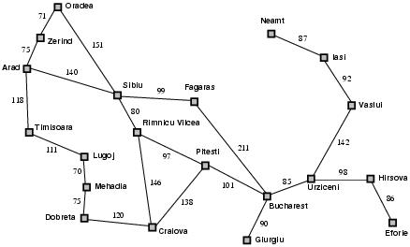
جست و جوی آگاهانه و اکتشاف
مثال ديگر از جستجوی A*
f(n)=g(n) + h(n)
30

Slide 31
جست و جوی آگاهانه و اکتشاف
جستجوی A* در نقشه رومانی
جستجوی Bucharest با شروع از Arad
f(Arad) = g(Arad)+h(Arad)=0+366=366
31

Slide 32

جست و جوی آگاهانه و اکتشاف
جستجوی A* در نقشه رومانی
ََArad را باز کرده و f(n) را برای هر يک از زيربرگها محاسبه ميکنيم:
  f(Sibiu)=c(Arad,Sibiu)+h(Sibiu)=140+253=393
  f(Timisoara)=c(Arad,Timisoara)+h(Timisoara)=118+329=447
  f(Zerind)=c(Arad,Zerind)+h(Zerind)=75+374=449
  بهترين انتخاب شهر Sibiu است
32

Slide 33
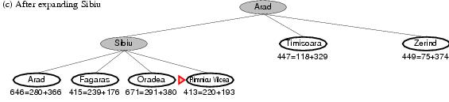
جست و جوی آگاهانه و اکتشاف
جستجوی A* در نقشه رومانی
ََSibiu را باز کرده و f(n) را برای هر يک از زيربرگها محاسبه ميکنيم:
  f(Arad)=c(Sibiu,Arad)+h(Arad)=280+366=646
  f(Fagaras)=c(Sibiu,Fagaras)+h(Fagaras)=239+179=415
  f(Oradea)=c(Sibiu,Oradea)+h(Oradea)=291+380=671
  f(Rimnicu Vilcea)=c(Sibiu,Rimnicu Vilcea)+ h(Rimnicu Vilcea)=220+192=413
  بهترين انتخاب شهر Rimnicu Vilcea است
33

Slide 34
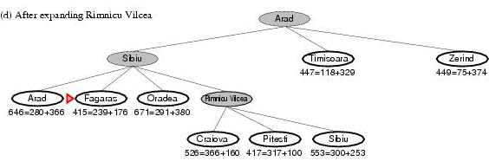
جست و جوی آگاهانه و اکتشاف
جستجوی A* در نقشه رومانی
ََRimnicu Vilcea را باز کرده و f(n) را برای هر يک از زيربرگها محاسبه ميکنيم:
  f(Craiova)=c(Rimnicu Vilcea, Craiova)+h(Craiova)=360+160=526
  f(Pitesti)=c(Rimnicu Vilcea, Pitesti)+h(Pitesti)=317+100=417
  f(Sibiu)=c(Rimnicu Vilcea,Sibiu)+h(Sibiu)=300+253=553
بهترين انتخاب شهر Fagaras است
34

Slide 35
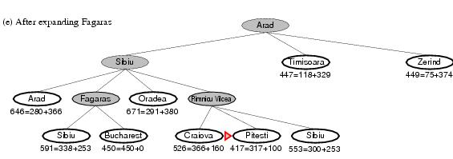
جست و جوی آگاهانه و اکتشاف
جستجوی A* در نقشه رومانی
ََ Fagaras را باز کرده و f(n) را برای هر يک از زيربرگها محاسبه ميکنيم:
  f(Sibiu)=c(Fagaras, Sibiu)+h(Sibiu)=338+253=591
  f(Bucharest)=c(Fagaras,Bucharest)+h(Bucharest)=450+0=450
  بهترين انتخاب شهر Pitesti !!! است
35

Slide 36
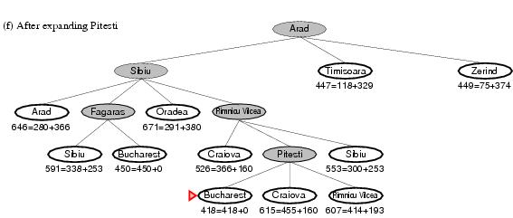
جست و جوی آگاهانه و اکتشاف
جستجوی A* در نقشه رومانی
ََ Pitesti را باز کرده و f(n) را برای هر يک از زيربرگها محاسبه ميکنيم:
  f(Bucharest)=c(Pitesti,Bucharest)+h(Bucharest)=418+0=418
  بهترين انتخاب شهر Bucharest !!! است
36

Slide 37
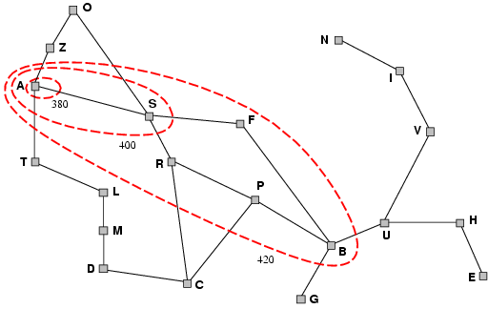
جست و جوی آگاهانه و اکتشاف
جستجوی A* در نقشه رومانی
37

Slide 38
رفتار جستجوي A*
نگاهي گذرا به اثبات کامل و بهينه بودن A*:
مشاهده مقدماتي:
تقريباً تمام کشف‌کنندگي‌هاي مجاز داراي اين ويژگي هستند که در طول هر مسيري از ريشه، هزينه f هرگز کاهش پيدا نمي‌کند.
اين خاصيت براي کشف‌کنندگي، خاصيت يکنوايي (monotonicity) گفته مي‌شود.
اگر يکنوا نباشد، با ايجاد يک اصلاح جزئي آن را يکنوا مي‌کنيم.

Slide 39
بنابراين هر گره جديدي که توليد مي‌شود، بايد کنترل کنيم که آيا هزينة f اين گره از هزينه f پدرش کمتر است يا خير. اگر کمتر باشد، هزينة f پدر به جاي فرزند مي‌نشيند:
بنابراين:
f هميشه در طول هر مسيري از ريشه غيرکاهشي خواهد بود، مشروط بر اينکه h امکان‌پذير باشد.

Slide 40
بنابراين هر گره جديدي که توليد مي‌شود، بايد کنترل کنيم که آيا هزينة f اين گره از هزينه f پدرش کمتر است يا خير. اگر کمتر باشد، هزينة f پدر به جاي فرزند مي‌نشيند:
بنابراين:
A* بهينه و كامل است اگر
h ≤ h*

Slide 41
نكته 1: اگر خطاي تابع هيوريستيك كمتر از لگاريتم هزينه مسير واقعي باشد يعني
≤ O(log h*(n)) | h(n) * - h(n)|
انگاه تعداد گره هايي كه در كانتور هدف قرار مي گيرند ، نسبت به طول راه حل مرتبه نمايي نخواهند داشت.
نكته 2: A* معمولاً قبل از اينکه دچار کمبود زمان شود، دچار کمبود فضا مي‌شود. زيرا اين جستجو تمام گره‌هاي توليد شده را در حافظه ذخيره مي‌کند.به همين دليل در بسياري از مسايل بزرگ ، عملي نيست.

Slide 42
h*(n) : هزينه واقعي رسيدن از n به هدف است.
در استفاده عملي، خطاها با هزينه مسير متناسب هستند، و سرانجام رشد نمايي هر کامپيوتر را تسخير مي‌کند. البته، استفاده از يک کشف‌کنندگي خوب هنوز باعث صرفه‌جويي زيادي نسبت به جستجوي ناآگاهانه مي‌شود.
A* معمولاً قبل از اينکه دچار کمبود زمان شود، دچار کمبود فضا مي‌شود. زيرا اين جستجو تمام گره‌هاي توليد شده را در حافظه ذخيره مي‌کند.

Slide 43
جست و جوی آگاهانه و اکتشاف
جستجوی A*
A
A
1
1
1
1
1
B
C
2
3
B
C
4
1
1
1
1
1
D
E
1
2
D
E
1
1
1
1
1
1
F
G
0
1
F
G
0
1
1
0
H
0
H
/
h ≤ h*
h ≤ h*
43

Slide 44
جست و جوی آگاهانه و اکتشاف
جستجوی A*
A
A
1
1
1
1
1
1
✓
4
✓
✓
1
B
C
2
3
B
C
4
1
1
1
1
2
5
2
✓
✓
✓
1
D
E
1
2
D
E
1
1
6
1
1
1
3
✓
3
✓
✓
1
F
G
0
1
F
G
0
1
1
4
✓
0
H
0
H
/
h ≤ h*
h ≤ h*
44

Slide 45
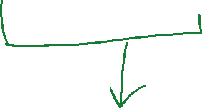

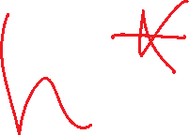





Slide 46

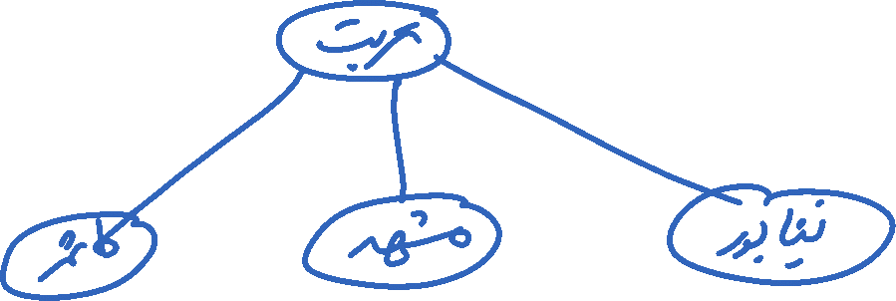









Slide 47

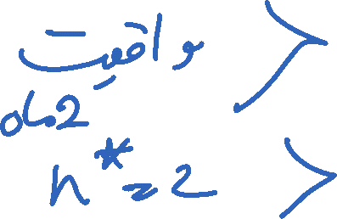








Slide 48
جست و جوی آگاهانه و اکتشاف
جستجوی اکتشافی با حافظه محدود IDA*
ساده ترين راه برای کاهش حافظه مورد نياز A* استفاده از عميق کننده تکرار در زمينه جست و جوی اکتشافي است.
الگوريتم عميق کننده تکرار A* IDA*
در جستجوی IDA* مقدار برش مورد استفاده، عمق نيست بلکه هزينه ماکزيمم f(g+h) است.
IDA* برای اغلب مسئله های با هزينه های مرحله ای، مناسب است و از سربار ناشي از نگهداری صف مرتبي از گره ها اجتناب ميکند
48

Slide 49

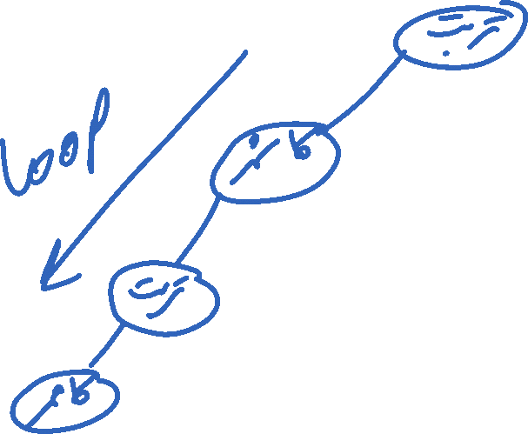






Slide 50
جست و جوی آگاهانه و اکتشاف
بهترين جستجوی بازگشتي RBFS
ساختار آن شبيه جست و جوی عمقي بازگشتي است، اما به جای اينکه دائما به طرف پايين مسير حرکت کند، مقدار f مربوط به بهترين مسير از هر جد گره فعلی را نگهداری ميکند، اگر گره فعلی از اين حد تجاوز کند، بازگشتی به عقب برميگردد تا مسير ديگري را انتخاب کند.
اين جستجو اگر تابع اکتشافی قابل قبولی داشته باشد، بهينه است.
پيچيدگي فضايي آن O(bd) است
تعيين پيچيدگی زمانی آن به دقت تابع اکتشافی و ميزان تغيير بهترين مسير در اثر بسط گره ها بستگی دارد.
50

Slide 51











Slide 52
جست و جوی آگاهانه و اکتشاف
بهترين جستجوی بازگشتي RBFS
RBFS تا حدی از IDA* کارآمدتر است، اما گره های زيادی توليد ميکند.
IDA* و RBFS در معرض افزايش تواني پيچيدگي قرار دارند که در جست و جوی گرافها مرسوم است، زيرا نميتوانند حالتهای تکراری را در غير از مسير فعلي بررسي کنند. لذا، ممکن است يک حالت را چندين بار بررسي کنند.
IDA* و RBFS از فضای اندکي استفاده ميکنند که به آنها آسيب ميرساند. IDA* بين هر تکرار فقط يک عدد را نگهداری ميکند که فعلي هزينه f است. RBFS اطلاعات بيشتری در حافظه نگهداری ميکند
52

Slide 53
بهترين جستجوی بازگشتي RBFS

Slide 54
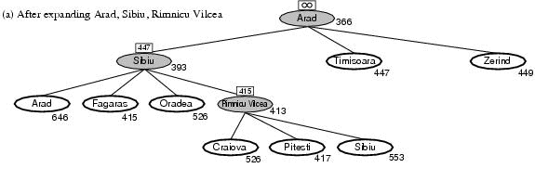
جست و جوی آگاهانه و اکتشاف
بهترين جستجوی بازگشتي در نقشه رومانی
54

Slide 55
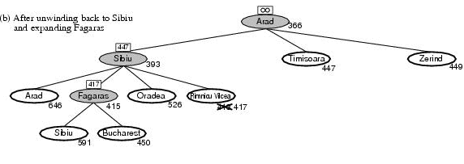
جست و جوی آگاهانه و اکتشاف
بهترين جستجوی بازگشتي در نقشه رومانی
55

Slide 56
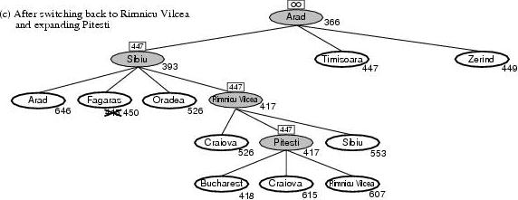
جست و جوی آگاهانه و اکتشاف
بهترين جستجوی بازگشتي در نقشه رومانی
56

Slide 57




Slide 58
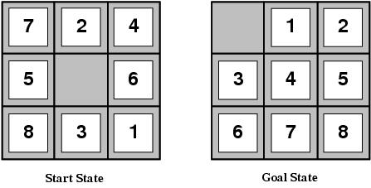
جست و جوی آگاهانه و اکتشاف
توابع اکتشافی
مثال برای معمای8
    ميانگِين هزينه حل تقريبا 22 مرحله و فاکتور انشعاب در حدود 3 است.
    جست و جوی جامع تا عمق 22 :
    با انتخاب يک تابع اکتشافی مناسب ميتوان مراحل جستجو را کاهش داد
58

Slide 59









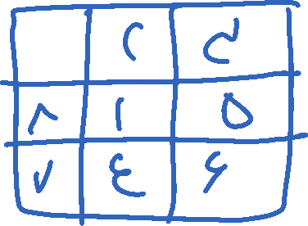



Slide 60









جست و جوی آگاهانه و اکتشاف
دو روش اکتشافي متداول برای معمای8
تعداد کاشيها در مکانهای نادرست
در حالت شروع
اکتشاف قابل قبولی است، زيرا هر کاشي که در جای نامناسبی قرار دارد، حداقل يکبار بايد جابجا شود
60

Slide 61
جست و جوی آگاهانه و اکتشاف
دو روش اکتشافي متداول برای معمای8
مجموعه فواصل کاشيها از موقعيتهای هدف آنها
در حالت شروع
چون کاشيها نميتوانند در امتداد قطر جا به جا شوند, فاصله ای که محاسبه ميکنيم مجموع فواصل افقی و عمودی است. اين فاصله را فاصله بلوک شهر مينامند.
61

Slide 62








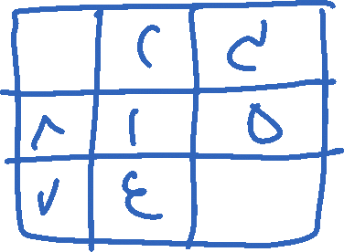





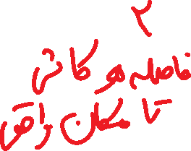






Slide 63
جست و جوی آگاهانه و اکتشاف
دو روش اکتشافي متداول برای معمای8
مجموعه فواصل کاشيها از موقعيتهای هدف آنها
قابل قبول است، زيرا هر جابجايي که ميتواند انجام گيرد، به اندازه يک مرحله به هدف نزديک ميشود.
هيچ کدام از اين برآوردها، هزينه واقعی راه حل نيست
هزينه واقعي 36 است
63

Slide 64











Slide 65



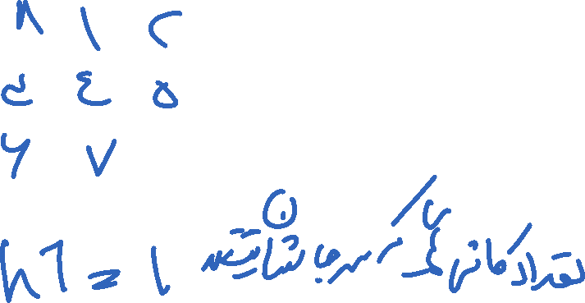








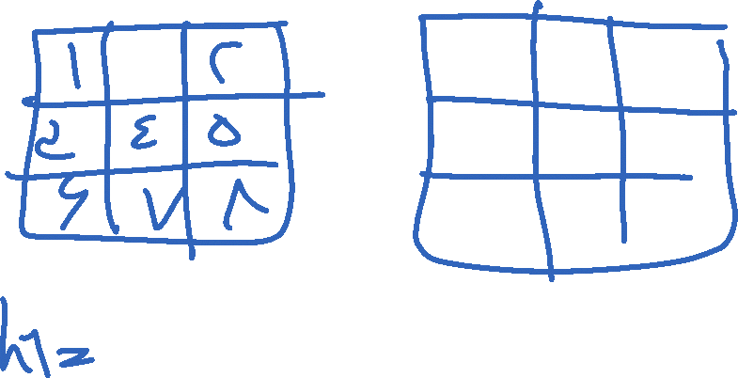




Slide 66





Slide 67
جست و جوی آگاهانه و اکتشاف
اثر دقت اکتشاف بر کارايي
فاکتور انشعاب مؤثر b*
    اگر تعداد گره هايي که برای يک مسئله خاص توسط A* توليد ميشود برابر با N و عمق راه حل برابر با d باشد، آن گاه b* فاکتور انشعابی است که درخت يکنواختی به عمق d بايد داشته باشد تا حاوی N+1 گره باشد
    فاکتور انشعاب مؤثر معمولاً برای مسئله های سخت ثابت است
    اندازه گيريهای تجربي b* بر روی مجموعه کوچکي از مسئله ها ميتواند راهنمای خوبي برای مفيد بودن اکتشاف باشد
    مقدار b* در اکتشافي با طراحي خوب، نزديک 1 است
67

Slide 68
جست و جوی آگاهانه و اکتشاف
اثر دقت اکتشاف بر کارايي
اگر برای هر گره n داشته باشيم: h2(n) >= h1(n)
  h2 بر h1غالب است
  غالب بودن مستقيما به کارايي ترجمه ميشود
  تعداد گره هايي که با بکارگيری h2 بسط داده ميشود، هرگز بيش از بکارگيری h1 نيست
هميشه بهتر است از تابع اکتشافی با مقادير بزرگ استفاده کرد، به شرطی که زمان محاسبه اکتشاف، خيلي بزرگ نباشد
68

Slide 69
جست و جوی آگاهانه و اکتشاف
الگوريتم های جست و جوی محلی و بهينه سازی
الگوريتم های قبلی، فضای جست و جو را به طور سيستماتيک بررسی ميکنند
    تا رسيدن به هدف يک يا چند مسير نگهداری ميشوند
    مسير رسيدن به هدف، راه حل مسئله را تشکيل ميدهد
در الگوريتم های محلی مسير رسيدن به هدف مهم نيست
    مثال: مسئله 8 وزير
دو امتياز عمده جست و جوهای محلي
    استفاده از حافظه کمکی
    ارائه راه حلهای منطقي در فضاهای بزرگ و نامتناهی
      اين الگوريتمها برای حل مسائل بهينه سازی نيز مفيدند
        يافتن بهترين حالت بر اساس تابع هدف
69

Slide 70


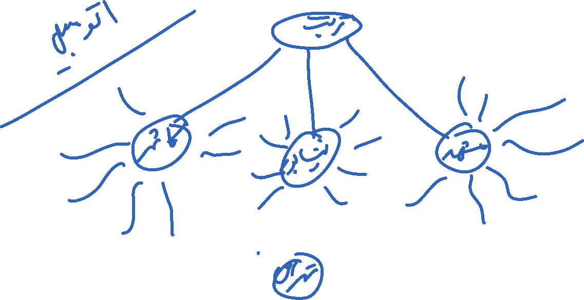

Slide 71







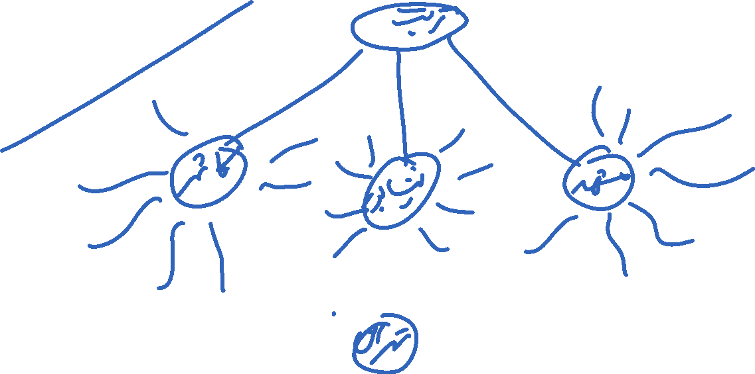


Slide 72



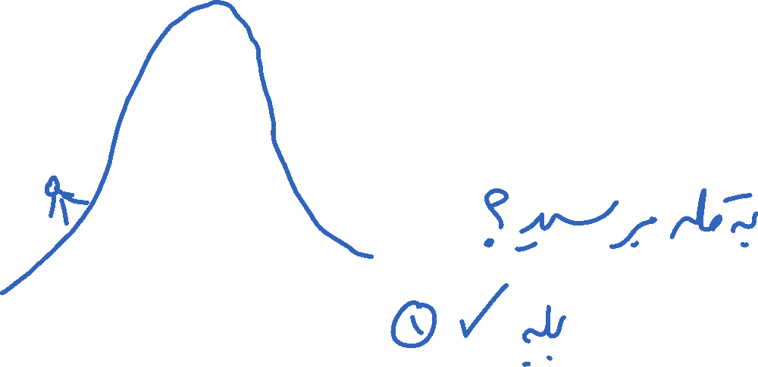







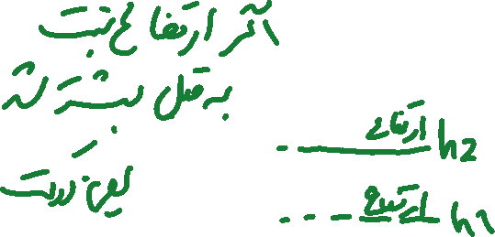

Slide 73
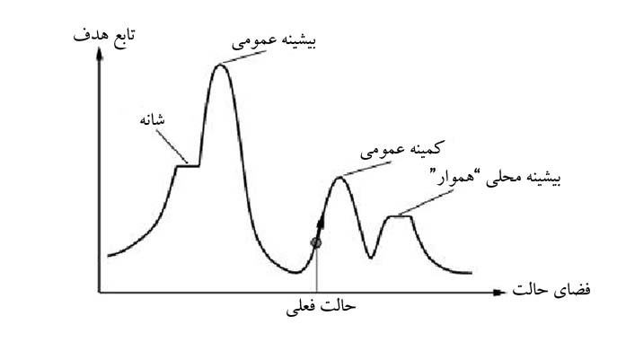
جست و جوی آگاهانه و اکتشاف
الگوريتم های جست و جوی محلی و بهينه سازی
73

Slide 74



Slide 75
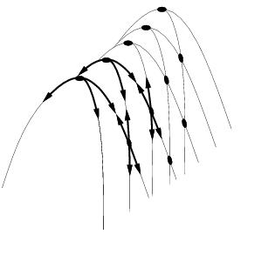
جست و جوی آگاهانه و اکتشاف
جست و جوی تپه نوردی
حلقه اي که در جهت افزايش مقدار حرکت ميکند(بطرف بالای تپه)
    رسيدن به بلندترين قله در همسايگی حالت فعلی، شرط خاتمه است.
ساختمان داده گره فعلی، فقط حالت و مقدار تابع هدف را نگه ميدارد
جست و جوی محلی حريصانه نيز نام دارد
    بدون فکر قبلي حالت همسايه خوبي را انتخاب ميکند
تپه نوردی به دلايل زير ميتواند متوقف شود:
    بيشينه محلي
    برآمدگي ها
    فلات
75

Slide 76
اين سياست ساده، سه زيان عمده دارد:
Local Maxima : يک ماکزيمم محلي، برخلاف ماکزيمم عمومي، قله‌اي است که پائين‌تر از بلندترين قله درفضاي حالت است. زماني که روي ماکزيمم محلي هستيم، الگوريتم توقف خواهد نمود. اگرچه راه حل نيز ممکن است دور از انتظار باشد.
Plateaux : يک فلات محوطه‌اي از فضاي حالت است که تابع ارزياب يکنواخت باشد. جستجو يک قدم تصادفي را برخواهد داشت.
Ridges : نوک کوه، داراي لبه‌هاي سراشيب است. بنابراين جستجو به بالاي نوک کوه به آساني مي‌رسد، اما بعد با ملايمت به سمت قله مي‌رود. مگر اينکه عملگرهايي موجود باشند که مستقيماً به سمت بالاي نوک کوه حرکت کنند. جستجو ممکن است از لبه‌اي به لبه ديگر نوسان داشته باشد و پيشرفت کمي را حاصل شود.

Slide 77
جست و جوی آگاهانه و اکتشاف
جست و جوی تپه نوردی
انواع تپه نوردی:
        تپه نوردی غيرقطعی، تپه نوردی اولين انتخاب، تپه نوردی شروع مجدد تصادفی
مثال: مسئله 8 وزير
مسئله 8 وزير با استفاده از فرمولبندی حالت کامل
    در هر حالت 8 وزير در صفحه قرار دارند
تابع جانشين: انتقال يک وزير به مربع ديگر در همان ستون
تابع اکتشاف: جفت وزيرهايي که نسبت به هم گارد دارند
    مستقيم يا غير مستقيم
77

Slide 78
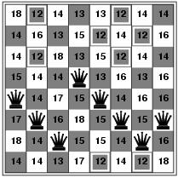
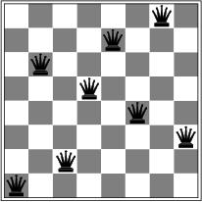
جست و جوی آگاهانه و اکتشاف
مثال جست و جوی تپه نوردی
الف
ب
الف- حالت با هزينه h=17 که مقدار h را برای هر جانشين نشان ميدهد
ب- کمينه محلی در فضای حالت 8 وزير؛ h=1
78

Slide 79
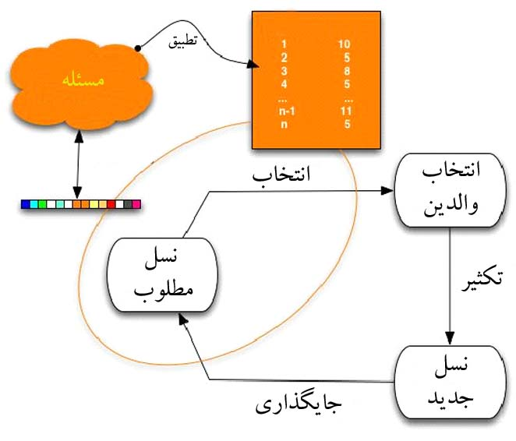
جست و جوی آگاهانه و اکتشاف
الگوريتم های ژنتيک
شکلی از جست و جوی پرتو غير قطعی که حالتهای جانشين از طريق ترکيب دو حالت والد توليد ميشود

Slide 80
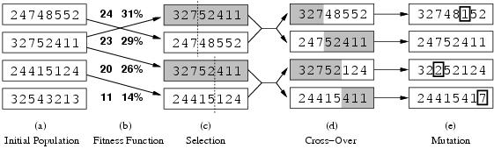
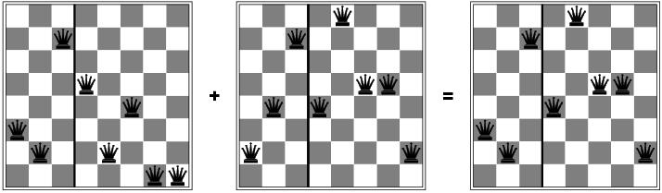
جست و جوی آگاهانه و اکتشاف
الگوريتم های ژنتيک
جهت اوليه
تابع برازش
انتخاب
تقاطع
جهش

